Slide 1
PRONE ACTIVITIES
PERTEMUAN 4
JERRY MARATIS
FAKULTAS FISIOTERAPI

Slide 2
KEMAMPUAN AKHIR YANG DIHARAPKAN
Mahasiswa mampu memahami prone activities pada terapi latihan fungsional
Mahasiswa mampu memahami secara sistematis berdasarkan pemikiran kritis pada mobilitas prone lying

Slide 3
TLF pada Prone Activities
Terapi latihan fungsional adalah rencana yg sistimatis untuk perencanaan penampilan dari gerak tubuh, postur dan aktifitas fisik dari pasien dalam melakukan aktivitas sehari-hari
Dalam Terapi Latihan Fungsional ini diperlukan kontrol postural, core stability & prone activities
Kontrol Postural terbagi menjadi 2, yaitu
Kontrol Postural Statik
Kontrol Postural Dinamik
LATIHAN KESEIMBANGAN

Slide 4
Prone-on-Elbows into Quadricep Posture

Slide 5
Side – Sitting to Quadruped

Slide 6
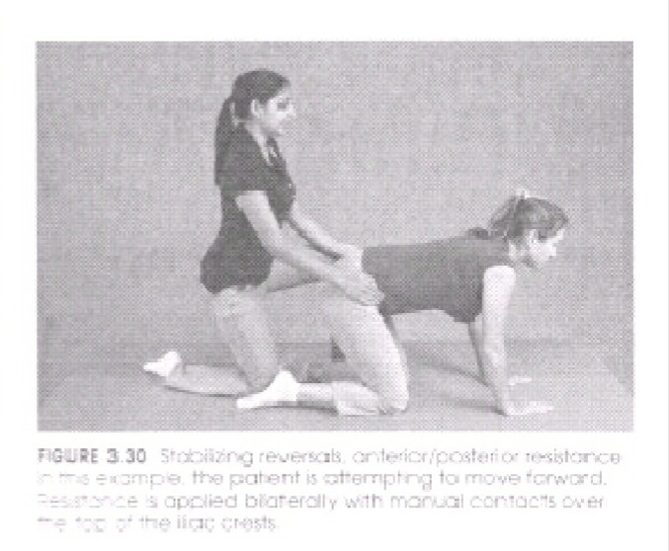
Quadruped ( Prone Kneeling)
Medial/Lateral Resistance
Anterior/Posterior Resistance

Slide 7
Quadruped, Limb Movement

Slide 8
Lower Trunc Activity

Slide 9
Kontrol Postural (Core Stability)

Slide 10
Bridging Exercises

Slide 11
Bridging using a swiss ball

Slide 12
REFERENSI
O’Sullivan SB, Schmitz TJ (2014). Improving Functional Outcomes in Physical Rehabilitation Philadelphia: F.A. Davis Company

Slide 13
TERIMA KASIH &
SELAMAT BELAJAR

